Slide 1
Instituto Tecnológico Superior De Jerez 6to Semestre Ingeniería en Sistemas Computacionales LENGUAJES DE INTERFAZ Actividad: Taller «Tema 2.14 y 2.15» Docente: I.S.C. Jesús Aranda Gamboa Alumna: Pritschella Berenice Flores Estrada Correo Electrónico: prits99@hotmail.com No. Control: S17070169 Jerez De García Salinas, Zac. 06/03/2020

Slide 2
2.14 Obtención de una cadena con la representación Hexadecimal
Conversión entre numeración binaria y hexadecimal:
* Se divide en grupo de 4 bits, empezando de derecha a izquierda.
-En caso de que el último grupo sea menor de 4 bits se rellenan los faltantes con ceros.

Slide 3
2.14 Obtención de una cadena con la representación Hexadecimal
Ejemplo:
Número binario: 101011
Dividido en 4 bits: 10 ; 1011
Rellenando con ceros: 0010 ; 1011
Tomando cada grupo como número independiente.
Valor decimal de 0010: 2
Valor decimal de 1011: 11

Slide 4
2.14 Obtención de una cadena con la representación Hexadecimal
-Se sustituyen los valores mayores a 9 por su respectiva representación hexadecimal.
Convirtiendo 211 en Hexadecimal: 2BH
*Nota: La H representa la base hexadecimal.

Slide 5
2.15 Captura y almacenamiento de datos numéricos
*Nos permite la opción de meter o introducir algún número en un programa deseado.
*Para la introducción de datos, es necesario la iteración a través de un dispositivo (teclado, ratón, monitor, etc).

Slide 6
2.15 Captura y almacenamiento de datos numéricos
*Casi todas las instrucciones de carga y almacenamiento operan solo sobre datos alineados.
*Las instrucciones para alinear datos o alineados son: lwl, lwr, swl y swr.

Slide 7
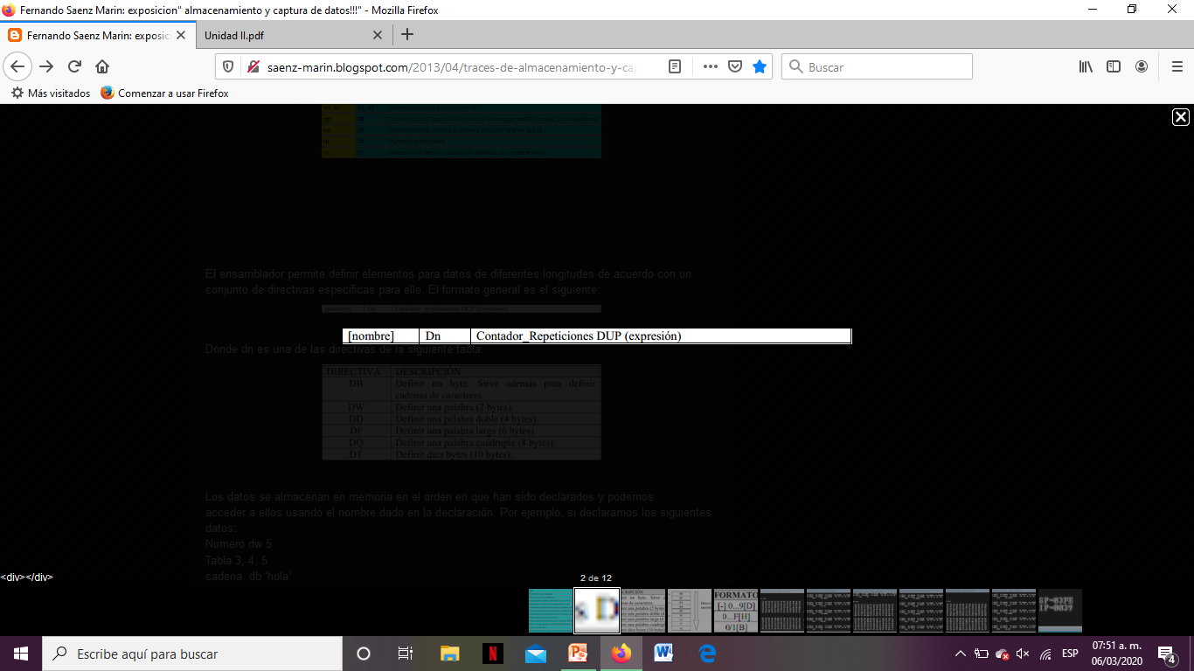
2.15 Captura y almacenamiento de datos numéricos
*Ensamblador permite definir elementos para datos de diferentes longitudes de acuerdo con un conjunto de directivas específicas.

Slide 8
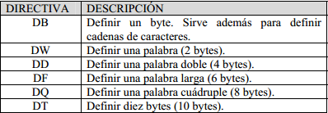
2.15 Captura y almacenamiento de datos numéricos
*Donde dn es una de las directivas siguientes:

Slide 9
2.15 Captura y almacenamiento de datos numéricos
*Las constantes numéricas se usan para definir valores aritméticos y direcciones de memoria.
*Las constantes numéricas no llevan comillas y van seguidas de un indicador de la base utilizada.

Slide 10

2.15 Captura y almacenamiento de datos numéricos
Constantes numéricas:
*Si el primer dígito de una constante hexadecimal que se trata de una constante numérica es una letra (A…F), debe poner un cero, para que el ensamblador pueda distinguir que se trata de una constante numérica y no una cadena.

Slide 11
Referencias
*http://itpn.mx/recursosisc/6semestre/lenguajesdeinterfaz/Unidad%20II.pdf
*http://saenz-marin.blogspot.com/2013/04/traces-de-almacenamiento-y-captura-de.html

